Slide 1

標準「音樂樂器數碼介面」
樂器排序表
General MIDI Instrument Patch Map
MIDI “Musical Instrument Digital Interface”

Slide 2
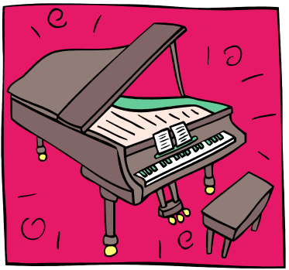
1-8 PIANO 鋼琴
1 Acoustic Grand 音響大鋼琴
2 Bright Acoustic 明亮大鋼琴
3 Electric Grand 電動大鋼琴
4 Honky-Tonk 酒吧間鋼琴

Slide 3
1-8 PIANO 鋼琴
5 Electric Piano 1 電動鋼琴 1
6 Electric Piano 2 電動鋼琴 2
7 Harpsichord 古鋼琴
8 Clavichord 擊弦古鋼琴

Slide 4
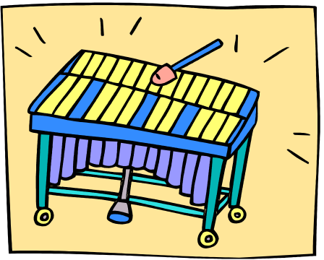
9-16 CHROMATIC PERCUSSION 半音階打擊樂器
9 Celesta 鐘琴
10 Glockenspiel 鋼片琴
11 Music Box 八音琴／音樂盒
12 Vibraphone 木琴式電振打擊器

Slide 5
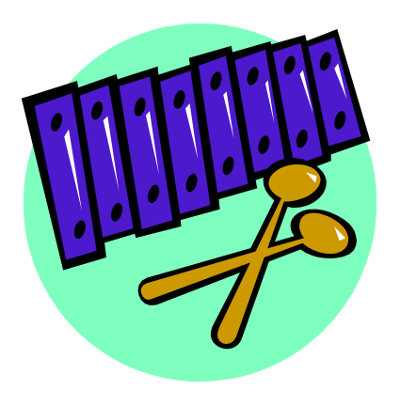
9-16 CHROMATIC PERCUSSION 半音階打擊樂器
13 Marimba 非洲式木琴／
馬林巴琴
14 Xylophone 木琴
15 Tubular Bells 管鐘琴
16 Dulcimer 洋琴

Slide 6

17-24 ORGAN 風琴
17 Drawbar Organ 拉杆式管風琴
18 Percussive Organ 敲擊式管風琴
19 Rock Organ 搖滾風琴
20 Church Organ 教堂管風琴

Slide 7

17-24 ORGAN 風琴
21 Reed Organ 簧管風琴
22 Accordian 手風琴
23 Harmonica 口琴
24 Tango Accrdian 探戈手風琴

Slide 8
25-32 GUITAR 吉他
25 Acoustic Guitar(nylon) 原音吉他
(尼龍)
26 Acoustic Guitar(steel) 原音吉他
(鋼線)
27 Electric Guitar(jazz) 電吉他 (爵士)
28 Electric Guitar(clean) 電吉他 (純音)

Slide 9
25-32 GUITAR 吉他
29 Electric Guitar(muted) 電吉他 (弱音)
30 Overdriven Guitar 過激吉他
31 Distortion Guitar 失真吉他
32 Guitar Harmonics 吉他泛音

Slide 10
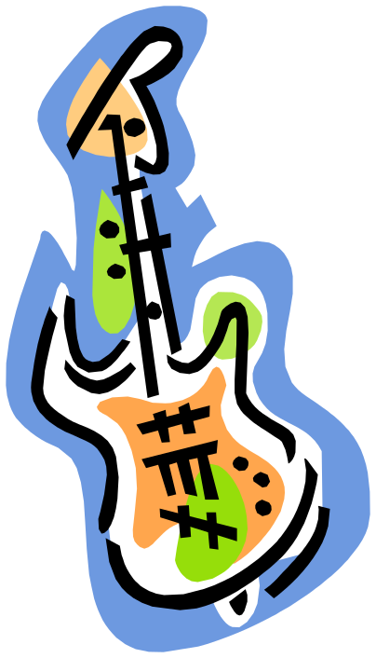
33-40 BASS 低音
33 Acoustic Bass 聲響低音
34 Electric Bass(finger) 電低音
(手彈)
35 Electric Bass(pick) 電低音
(撥片)
36 Fretless Bass 無檔低音

Slide 11
33-40 BASS 低音
37 Slap Bass 1 拍打低音 1
38 Slap Bass 2 拍打低音 2
39 Synth Bass 1 合成低音 1
40 Synth Bass 2 合成低音 2

Slide 12
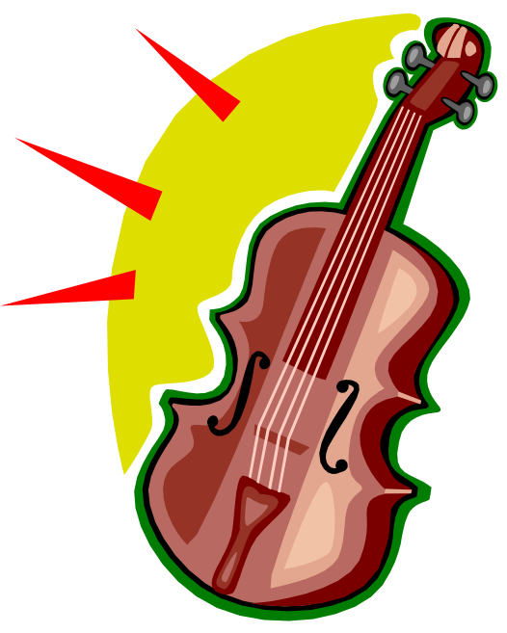
41-48 STRINGS 弦樂器
41 Violin 小提琴
42 Viola 中提琴
43 Cello 大提琴
44 Contrabass 低音大提琴

Slide 13

41-48 STRINGS 弦樂器
45 Tremolo Strings 震音弦樂器
46 Pizzicato Strings 撥奏弦樂器
47 Orchestral Strings 樂隊弦樂
48 Timpani 定音鼓

Slide 14
49-56 ENSEMBLE 合奏
49 String Ensemble 1 弦樂合奏 1
50 String Ensemble 2 弦樂合奏 2
51 SynthStrings 1 合成弦樂 1
52 SynthStrings 2 合成弦樂 2

Slide 15
49-56 ENSEMBLE 合奏
53 Choir Aahs 合奏Aah聲
54 Voice Oohs 聲音Ooh聲
55 Synth Voice 合成聲音
56 Orchestra Hit 管弦樂演奏

Slide 16
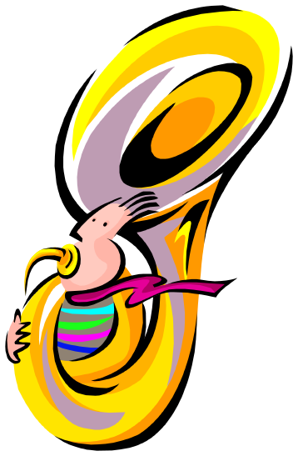
57-64 BRASS 銅管樂器
57 Trumpet 小號
58 Trombone 長號
59 Tuba 大號
60 Muted Trumpet 低調小號

Slide 17
57-64 BRASS 銅管樂器
61 French Horn 法國號
62 Brass Section 銅管樂部分
63 SynthBrass 1 合成銅管樂 1
64 SynthBrass 2 合成銅管樂 2

Slide 18
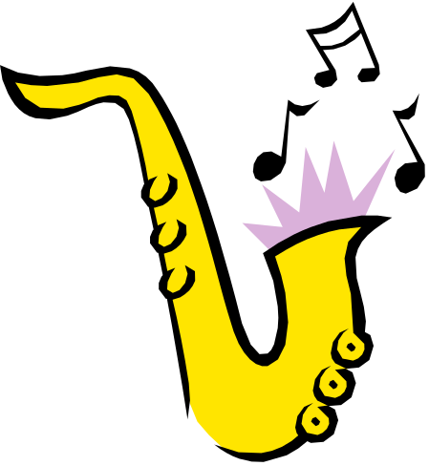
65-72 REED 簧樂器
65 Soprano Sax 高音色士風
66 Alto Sax 中音色士風
67 Tenor Sax 次中音色士風
68 Baritone Sax 色士風

Slide 19
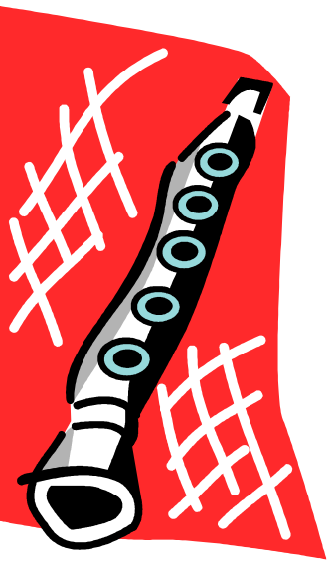
65-72 REED 簧樂器
69 Oboe 雙簧管
70 English Horn 英國管
71 Bassoon 低音管
72 Clarinet 單簧管

Slide 20

73-80 PIPE 管樂器
73 Piccolo 短笛
74 Flute 長笛
75 Recorder 八孔直笛／牧童笛
76 Pan Flute 泛長笛

Slide 21

73-80 PIPE 管樂器
77 Blown Bottle 吹瓶
78 Shakuhachi 尺八(簫)
79 Whistle 哨子
80 Ocarina 奧卡利那笛

Slide 22
81-88 SYNTH LEAD
合成前導樂
81 Lead 1 (square) 前導樂1(正方)
82 Lead 2 (sawtooth) 前導樂2(鋸齒)
83 Lead 3 (calliope) 前導樂3
(calliop)
84 Lead 4 (chiff) 前導樂4
(chiff)

Slide 23
81-88 SYNTH LEAD
合成前導樂
85 Lead 5 (charang) 前導樂5
(charang)
86 Lead 6 (voice) 前導樂6 (聲音)
87 Lead 7 (fifths) 前導樂7(屬音)
88 Lead 8 (bass+lead) 前導樂8
(低音+引導)

Slide 24
89-96 SYNTH PAD
合成擊拍聲
89 Pad 1 (new age) Pad 1(新時代)
90 Pad 2 (warm) Pad 2(熱烈)
91 Pad 3 (polysynth) Pad 3(多合成)
92 Pad 4 (choir) Pad 4(合唱)

Slide 25
89-96 SYNTH PAD
合成擊拍聲
93 Pad 5 (bowed) Pad 1(拉弓的)
94 Pad 6 (metallic) Pad 6(金屬的)
95 Pad 7 (halo) Pad 7(光輝)
96 Pad 8 (sweep) Pad 8(風吹)

Slide 26
97-104 SYNTH EFFECTS
合成效果
97 FX 1 (rain) FX 1(下雨)
98 FX 2 (soundtrack) FX 2(聲道)
99 FX 3 (crystal) FX 3(水晶)
100 FX 4 (atmosphere) FX 4(大氣)

Slide 27
97-104 SYNTH EFFECTS
合成效果
101 FX 5 (brightness) FX 5(光亮)
102 FX 6 (goblins) FX 6(妖怪)
103 FX 7 (echoes) FX 7(回聲)
104 FX 8 (sci-fi) FX 8(科幻小說)

Slide 28
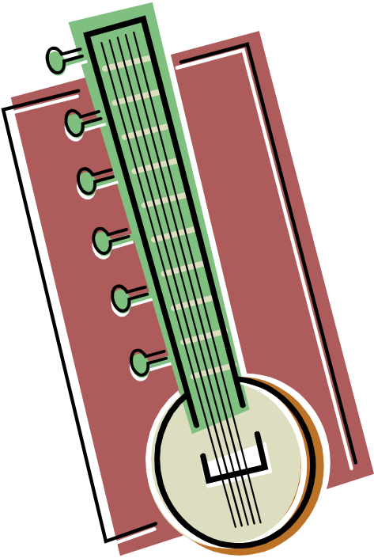
105-112 ETHNIC 民族琴
105 Sitar 錫他樂琴
106 Banjo 班卓琴
107 Shamisen 日本三弦
108 Koto 科多琴

Slide 29
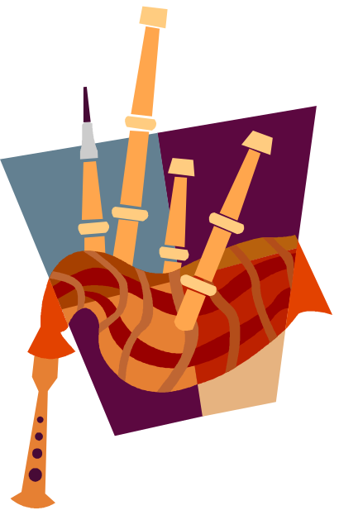
105-112 ETHNIC 民族琴
109 Kalimba 卡林巴琴
110 Bagpipe 風笛
111 Fiddle 提琴
112 Shanai 山奈琴

Slide 30
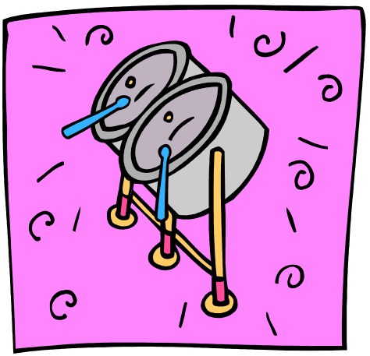
113-120 PERCUSSIVE 打擊樂器
113 Tinkle Bell 叮噹鈴
114 Agogo 搖擺舞鈴
115 Steel Drums 銅鼓
116 Woodblock 響木

Slide 31
113-120 PERCUSSIVE 打擊樂器
117 Taiko Drum 太鼓
118 Melodic Tom 旋律鼓
119 Synth Drum 合成鼓
120 Reverse Cymbal 反向鐃鈸

Slide 32
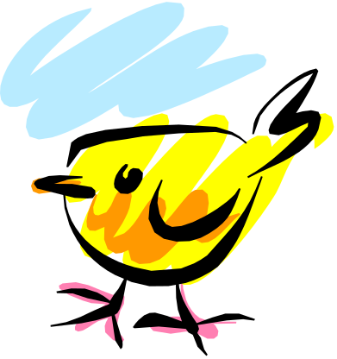
121-128 SOUND EFFECTS 音響效果
121 Guitar Fret Noise 吉他檔子嗓聲
122 Breath Noise 呼吸聲
123 Seashore 海岸
124 Bird Tweet 鳥叫聲

Slide 33

121-128 SOUND EFFECTS 音響效果
125 Telephone Ring 電話鈴響聲
126 Helicopter 直昇機聲
127 Applause 鼓掌聲
128 Gunshot 槍聲

